Slide 1

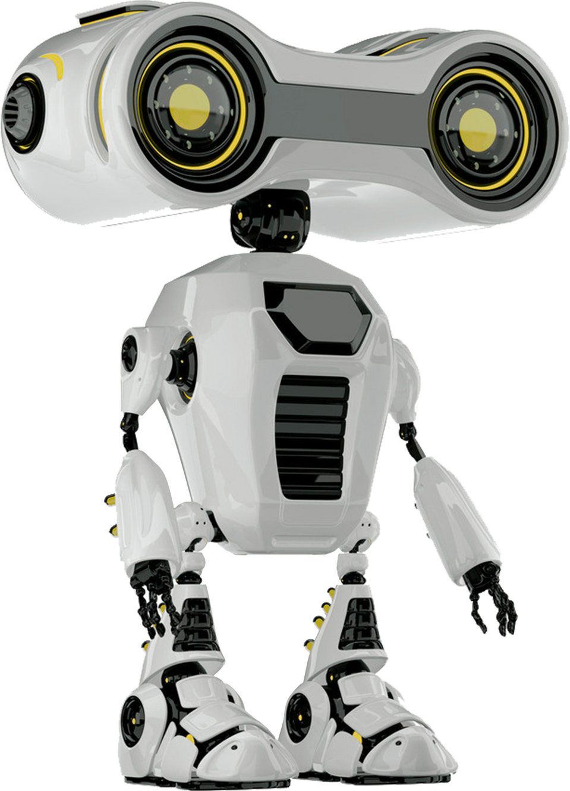
Proyecto Capstone
A
VATAR
G
AMER
Integrantes:
Axel Hernández
Luciano Méndez
Franco Unda
2025

Slide 2
Las personas con movilidad reducida y adultos mayores enfrentan dificultades para integrarse en la sociedad debido a la falta de soluciones accesibles de interacción y participación.
Contexto del caso
Las tecnologías de telepresencia actuales son costosas y poco accesibles, lo que genera aislamiento social y exclusión digital.
Avatar Gamer propone una alternativa inclusiva y de bajo costo, que combina telepresencia e inteligencia artificial para fomentar la participación social, educativa y laboral de manera remota y colaborativa.

Slide 3

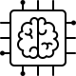


Solución o propuesta
Solución inclusiva y de bajo costo que promueve la integración y reduce la brecha digital.
Integra inteligencia artificial para apoyar la comunicación, orientación y autonomía del usuario.
Robot controlado a distancia que permite comunicación e interacción en tiempo real.
Facilita la participación social y laboral de personas con movilidad reducida mediante tecnología accesible.

Slide 4



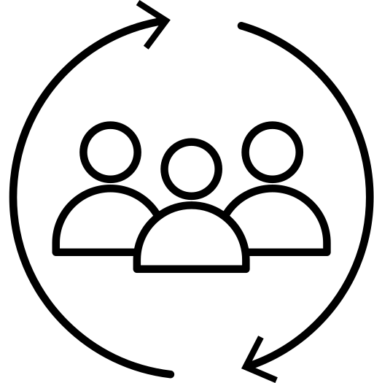
Objetivo general
Desarrollar un sistema de telepresencia con inteligencia artificial que facilite la inclusión social y laboral de personas con movilidad reducida mediante control remoto y comunicación en tiempo real.
Objetivos específicos
Implementar un robot teleoperado conectado a un dispositivo móvil.
Integrar una IA asistiva que apoye la interacción y orientación del usuario.
Diseñar una interfaz accesible y adaptable para distintos perfiles de usuario.
Fomentar la autonomía e inclusión digital de personas con discapacidad motriz.

Slide 5


Alcance
Sistema de telepresencia con inteligencia artificial que permite control remoto, comunicación y asistencia inteligente para personas con movilidad reducida.
Desarrollo de un sistema de telepresencia móvil que permite a personas con movilidad reducida controlar un robot de forma remota desde su teléfono.
Integración de una inteligencia artificial asistiva, capaz de apoyar la comunicación, interpretar comandos y facilitar la interacción con el entorno.
Implementación de una plataforma accesible y de bajo costo, orientada a promover la inclusión social y laboral mediante acompañamiento remoto.
Notes:
PROBABLEMENTE BORRAR

Slide 6



Aplicación Multiplataforma (Frontend)
Ionic / Angular
TypeScript
Servidor y Datos (Backend)
Tecnologías
Python / Django
PostgreSQL
La Base de Desarrollo que Potencia Avatar Gamer
Interacción y Experiencia de Usuario
API de Inteligencia Artificial
Jitsi Meet API
Arduino

Slide 7
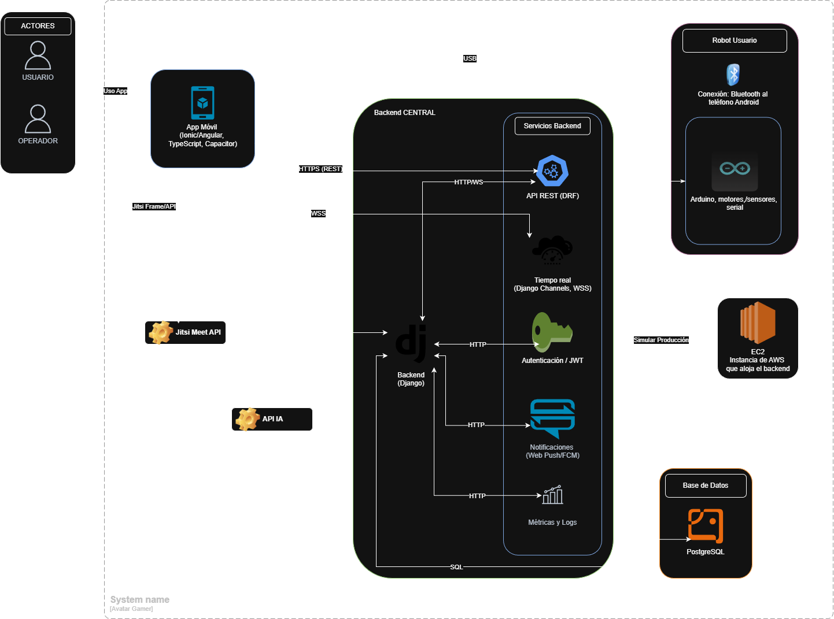
Arquitectura del sistema

Slide 8

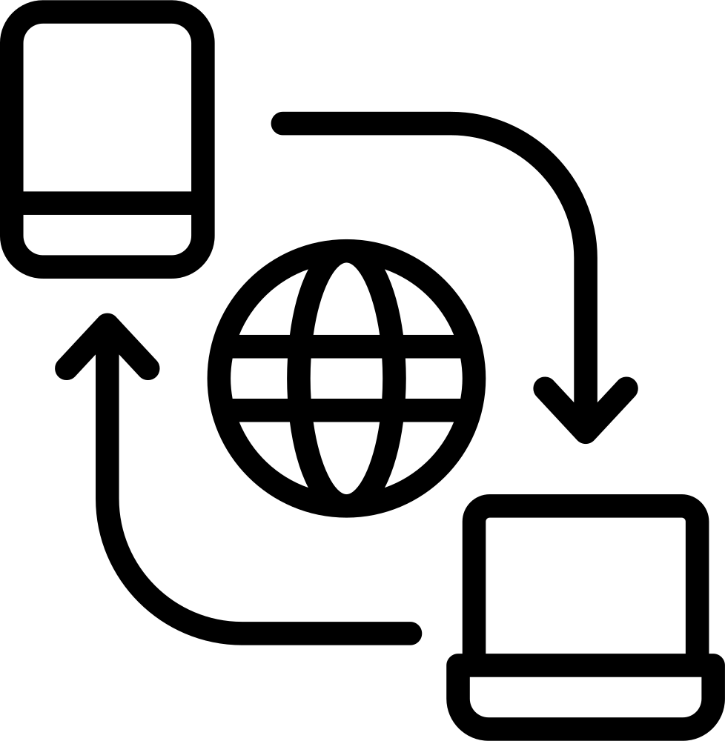

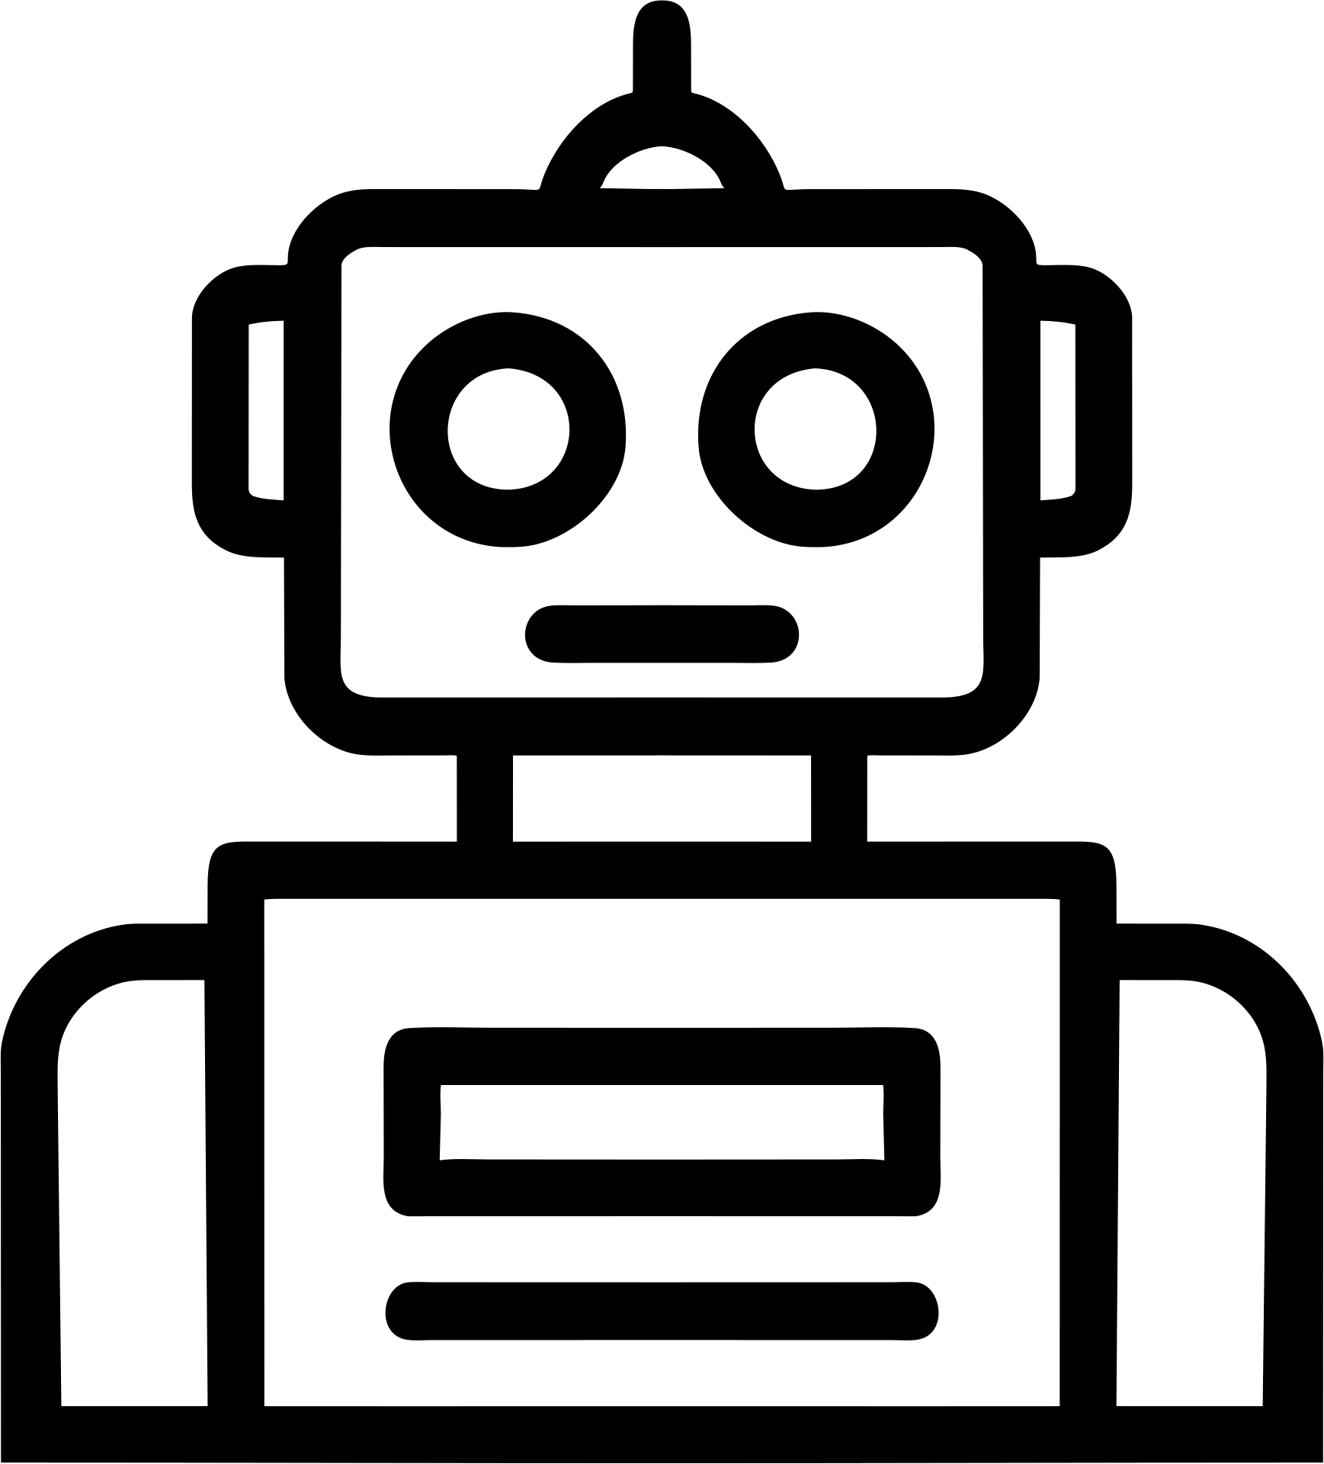

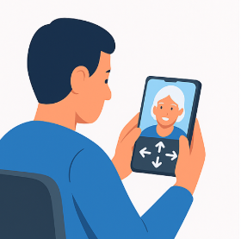

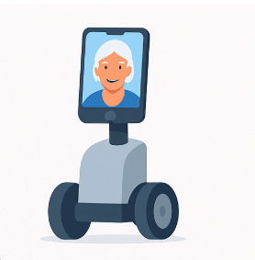
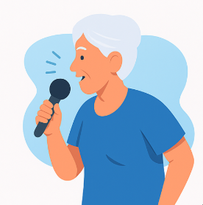
Flujo de funcionamiento e interacción remota
Usuario remoto (Aplicación Avatar Gamer)
Conexión en línea (Internet / API Jitsi / Servidor IA)
Robot físico con teléfono incorporado
Persona acompañada / entorno real

Slide 9
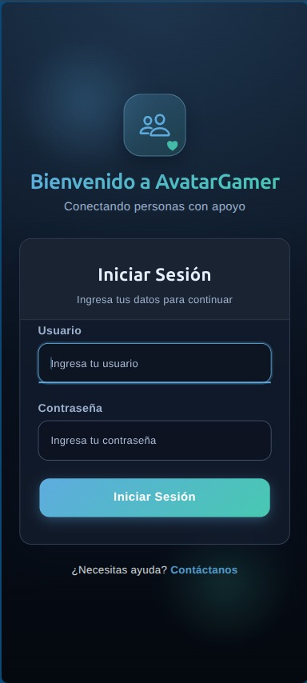
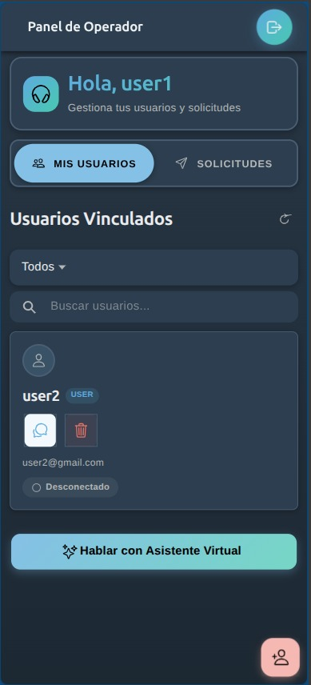
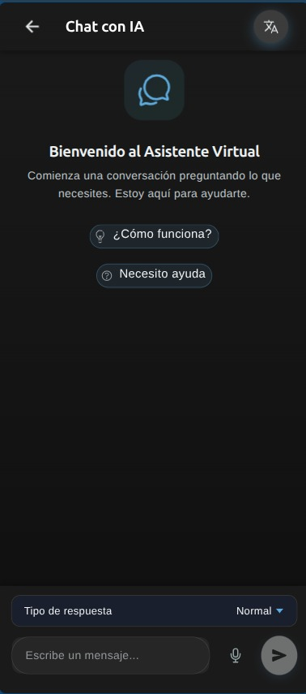
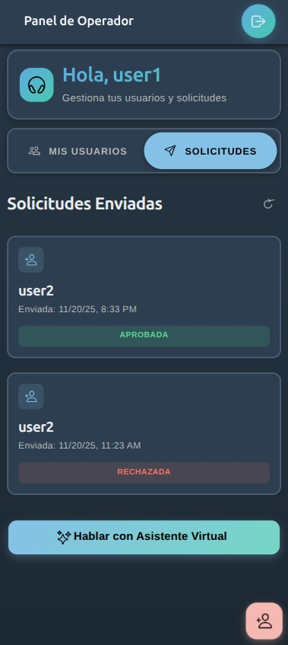

Demostración del sistema

Slide 10
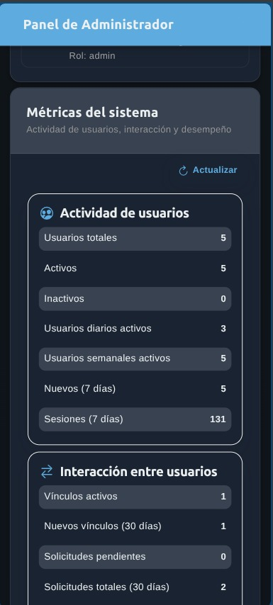
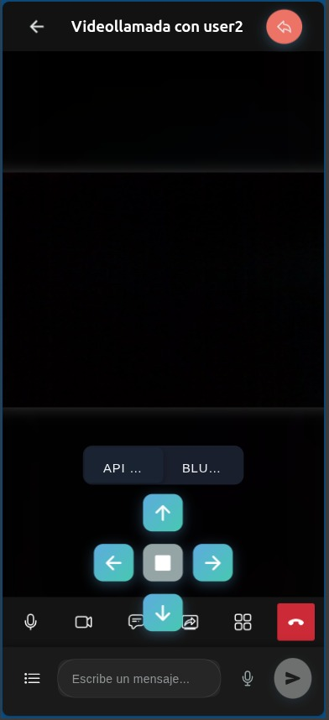
Demostración del sistema

Slide 11
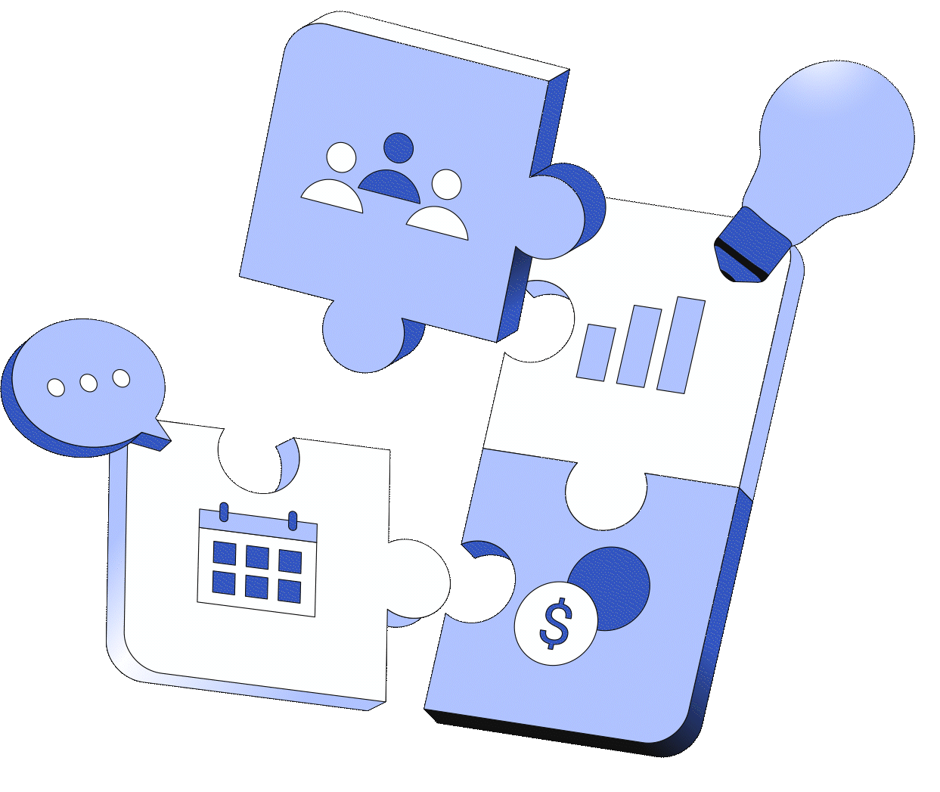

Resultados y proyecciones
Resultados
Proyecciones
Comunicación remota estable entre operador y robot.
Integrar completamente la IA asistiva del servidor cliente.
Videollamada funcional integrada con Jitsi Meet API.
Mejorar autonomía y movilidad del robot.
Control del robot vía Bluetooth y comandos en tiempo real.
Desarrollar interfaz de usuario accesible y adaptable.
Arquitectura modular con backend Django + PostgreSQL.
Evaluar casos de uso social: educación, acompañamiento, asistencia remota.

Slide 12
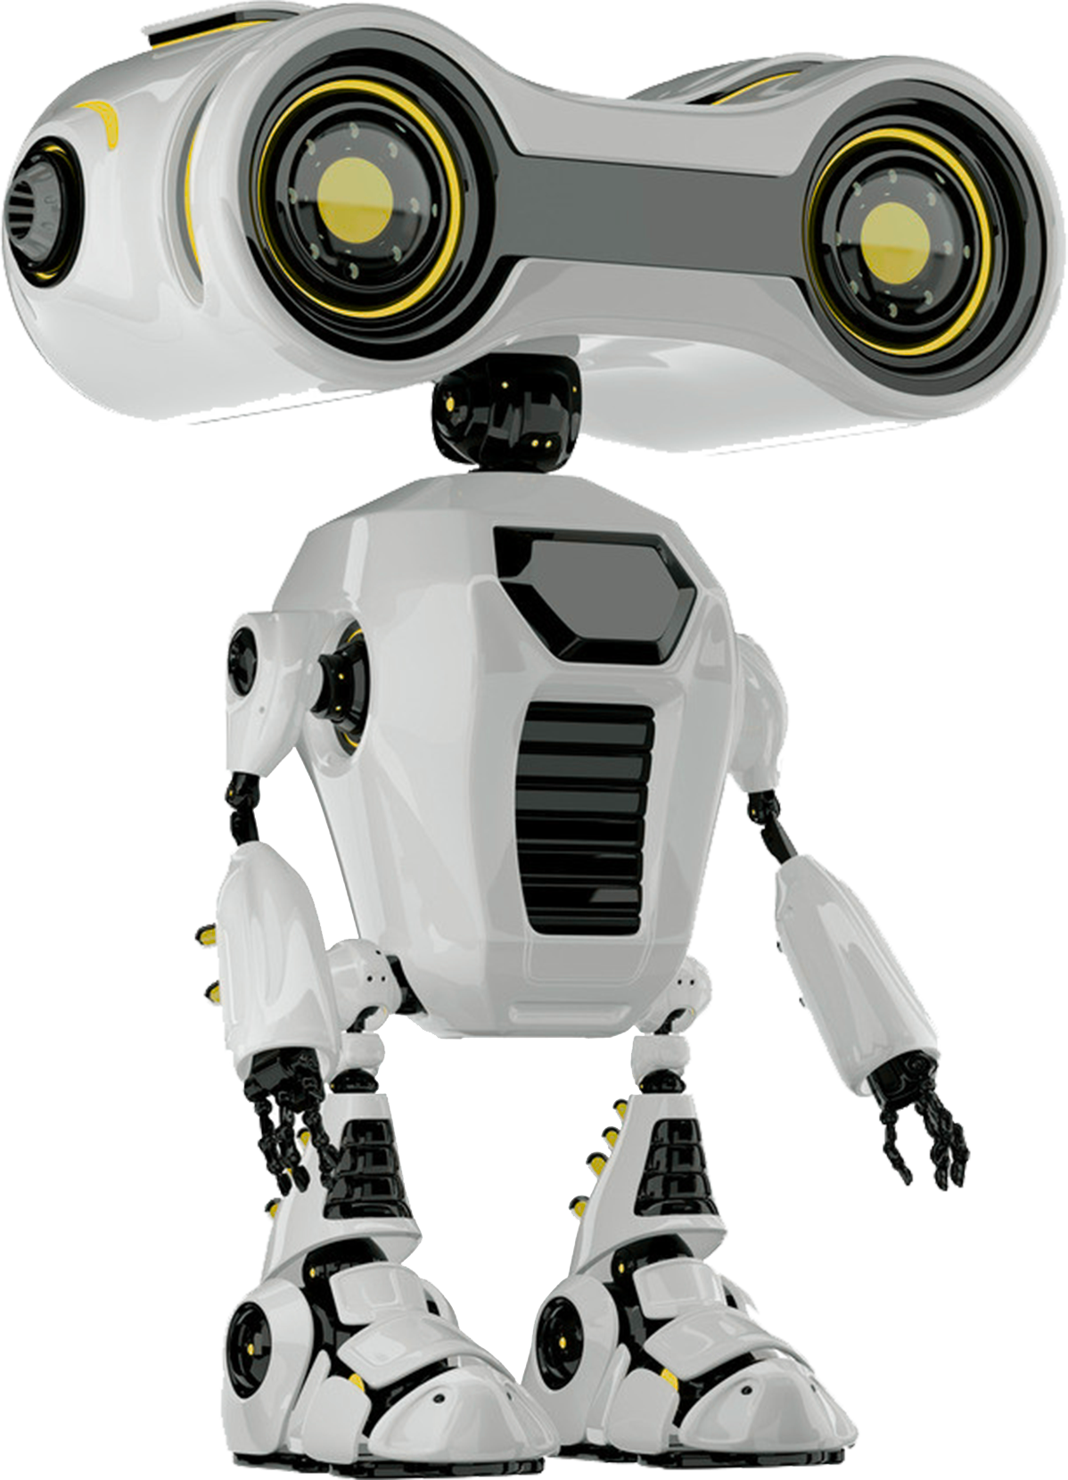



Conclusiones
Avatar Gamer demuestra que la tecnología puede ser un puente para la inclusión.
Combina IA, telepresencia y control físico en una experiencia accesible.
Permite interacciones humanas reales a distancia, no solo comunicación digital.

Slide 13

Gracias por su atención

